Slide 1


Slide 2

BIENVENIDOS
PRÁCTICAS
FACULTAD DE EDUCACIÓN

Slide 3

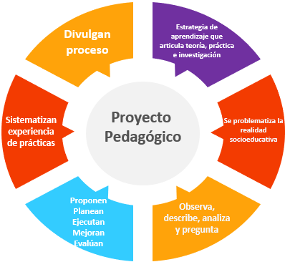
Proyecto Pedagógico - Prácticas

Slide 4

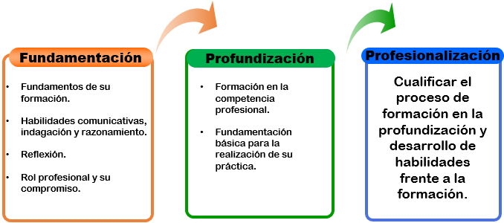
Configuración del currículo

Slide 5

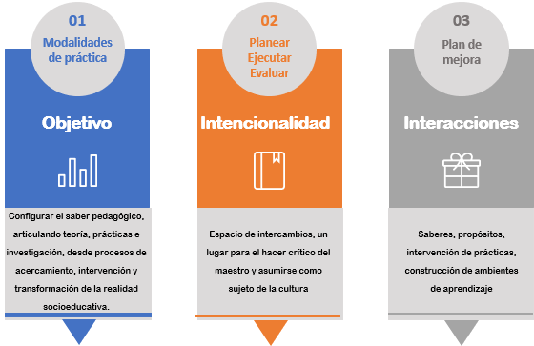
Proyecto Pedagógico - Prácticas

Slide 6

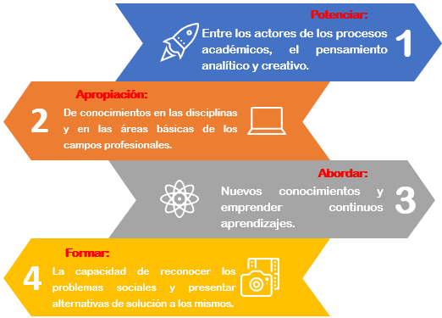
¿Qué buscan las prácticas?

Slide 7

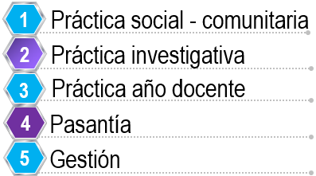
Modalidades en la Licenciatura

Slide 8


Slide 9


Slide 10


Slide 11
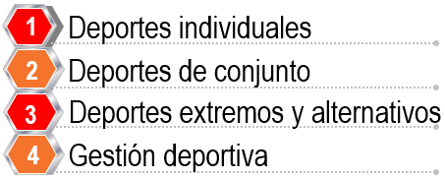
Modalidades en la Tecnología

Slide 12


Slide 13
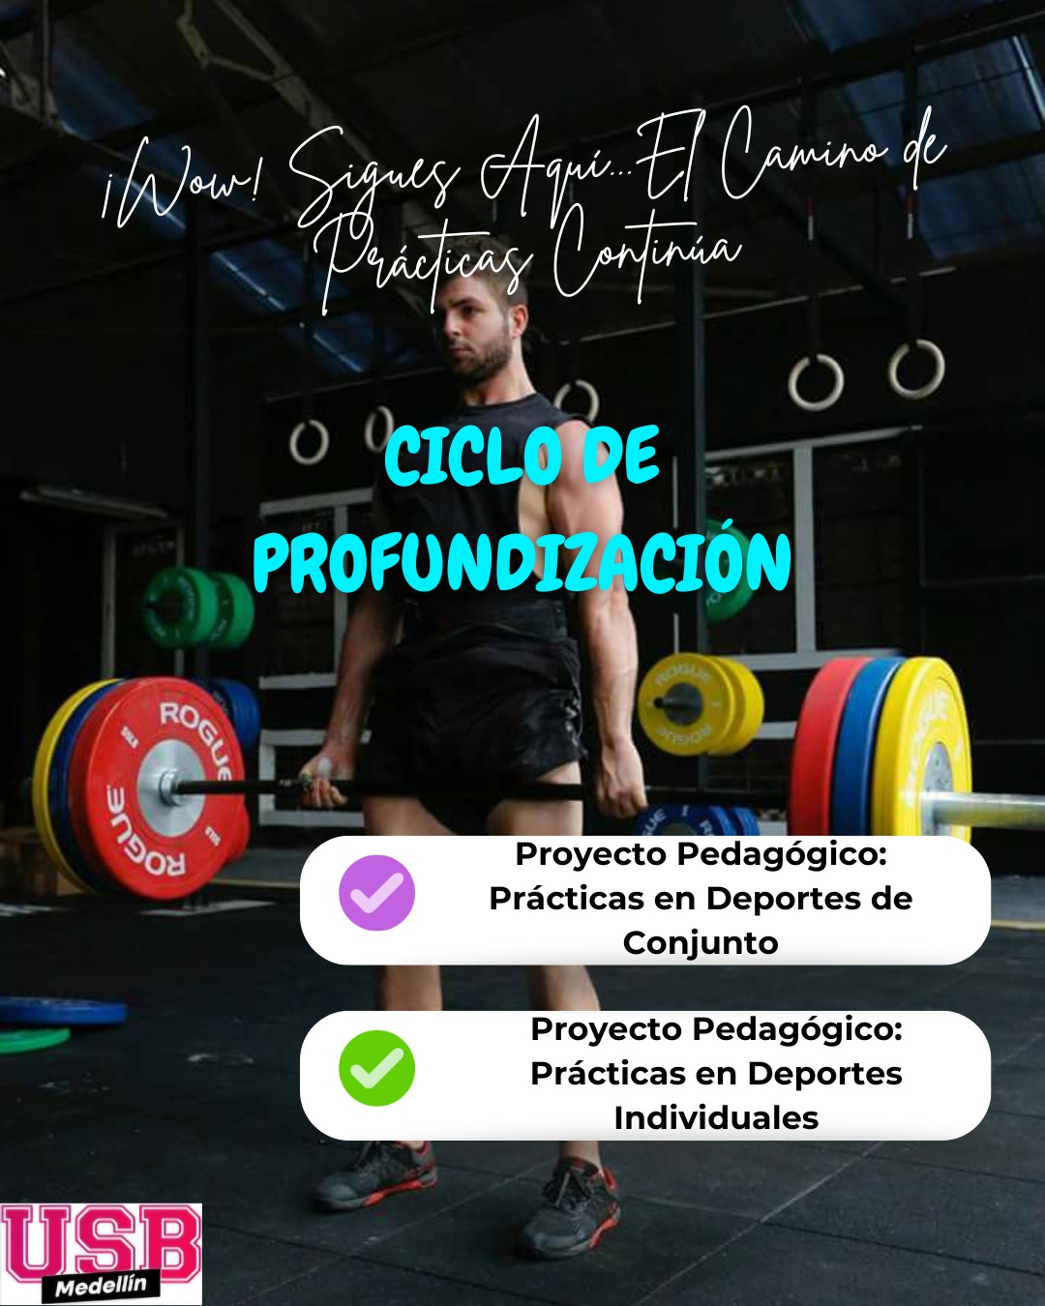

Slide 14



Slide 15
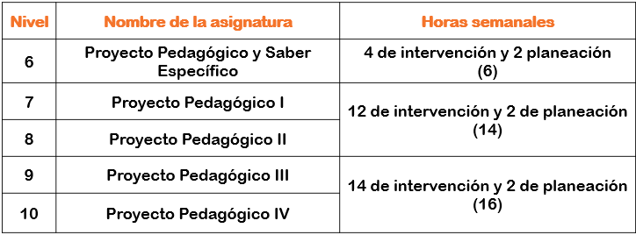
Dedicación de tiempo en las prácticas Licenciaturas

Slide 16
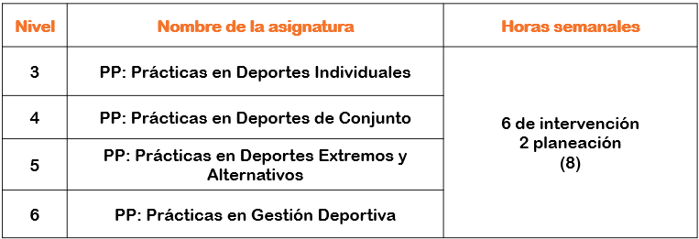
Dedicación de tiempo en la práctica Tecnología en Entrenamiento Deportivo

Slide 17
¿Puedo realizar las prácticas en mi sitio de trabajo?
Siempre y cuando usted esté laborando en su área de formación, si puedes hacer las prácticas en tu sitio de trabajo.
Se requiere:
Carta de la institución firmada por su representante legal donde lo autorizan a realizar las prácticas allí.
Y en todo caso hacer el proceso de inscripción a las prácticas.

Slide 18
Ruta
Seminario de Pre-Prácticas
Matrícula
Solicitud de estudiantes por parte de los centros de práctica
Preinscripción en el sitio web
https://forms.office.com/pages/responsepage.aspx?id=SASBalt-A0qAiOJ9S6KfRtHoQIGpd1dBkYt4JcHusLJUMDVRUkNJVkdNSU5KR1RVRVE0Q0NaVjFNUy4u&origin=lprLink&route=shorturl
Afiliación ARL en el sitio web
https://usbmedellin-my.sharepoint.com/personal/practicas_educacion_usbmed_edu_co/_layouts/15/onedrive.aspx?id=%2Fpersonal%2Fpracticas%5Feducacion%5Fusbmed%5Fedu%5Fco%2FDocuments%2FDocumentos%2FPr%C3%A1cticas%202025%2D01%2FARL%2D2025%2D01&ga=1
Asignación de centro de práctica
Inducción del centro de práctica al estudiante
Formulación del proyecto pedagógico
Aplicación y seguimiento al proyecto pedagógico
Socialización del proyecto
Informe final de las prácticas

Slide 19
Pregunta técnica
¿Tengo que actualizar cada semestre la hoja de vida y la vuelvo a enviar?
No es necesario, sin embargo, cada semestre vas logrando más aprendizajes que podrían alimentar tu currículo y sería importante a la hora de una entrevista para prácticas.
Se recomienda actualizarla y enviarla nuevamente al correo: practicas.educacion@usbmed.edu.co

Slide 20
Diligenciamiento
Hoja de Vida de Prácticas

Slide 21
Proyecto pedagógico y Practica
Formulación del proyecto
Lectura de la realidad.
Ejecución del proyecto
Metodología.
Problemática a abordar que abarque todas las actividades del estudiante.
Referente teórico conceptual.
Metodología.
Cronograma.
Bibliografía.
Definición de las actividades.
Descripción de las actividades.
Fechas de ejecución.
Diario de campo / Diario pedagógico.
Informe final
Justificación.
Acciones realizadas según las planeadas.
Acciones que no se realizaron y argumentos.
Evaluación de centro de prácticas.
Aporte al proceso personal y profesional.
Evaluación del estudiante.
Propuesta de mejoramiento del proyecto.
Divulgación del proyecto pedagógico
Ponencia según criterios de divulgación de las prácticas.
Socialización en el Foro.
Entrega de informes al centro de prácticas.
Entrega de informes al asesor.
Entrega de informes a la coordinación del centro de prácticas.
¿Qué voy a hacer?
¿Para qué?
¿Cómo?
¿Cuándo?
¿Dónde?
¿Soporte conceptual?
Sistematización de la experiencia
Transformación del
aprendizaje

Slide 22
Responsabilidades del practicante
Necesidades
Acordes a la formación de maestros: Pedagogía-formación y educación
Potencialidades
Acordes al programa en el cual se inscribe el estudiante
Acordes a la modalidad

Slide 23
Responsabilidades del practicante
Diálogo constante con el Cooperador y Asesor.
No faltar a las asesorías ni al centro de prácticas.

Slide 24
Responsabilidades y compromisos del asesor
Acompañar
Orientar
Evaluar
Provocar y mantener
Sugerir
Mediar
Promover
Reflexionar
Evidenciar
Competencias:
Investigativas-científicas
Liderazgo
Cognitivas

Slide 25
Equipo que apoya tus prácticas
Asesores de prácticas
Directores de programa
Coordinadora de prácticas
Profesores de apoyo

Slide 26
Medios de comunicación de prácticas
BEATRIZ ELENA RÍOS ESTRADA (COORDINADORA)
Teléfono fijo: (604) 5145600 Ext. 4538
Celular: 3137970674
Correo electrónico: practicas.educacion@usbmed.edu.co
Blog de prácticas: https://practicaseducacion.wixsite.com/usbmed

Slide 27
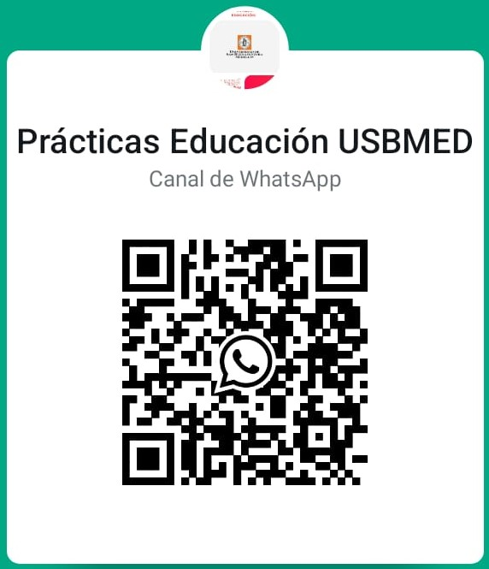
¡Qué más pues, futuro Profe y Entrenador/a!
¡Sigue nuestro Canal!

Slide 28

¡Y como siempre hay que estar al día!
¡Échale ojo a nuestro perfil de Instagram!

